Slide 1
Государственное бюджетное общеобразовательное учреждение начальная школа-детский сад № 682 Разработала: воспитатель Дудорова Наталья Анатольевна

Slide 2
ПРОЕКТ
(краткосрочный)
«В стране Здоровячков»
2 младшая группа

Slide 3
Паспорт проекта:
Тип проекта: информационно – творческий
По характеру содержания: ребенок, ближайшее окружение.
По характеру координации: открытый
По колличеству участников: групповой
Участники проекта: *дети младшего дошкольного возраста *воспитатель *родители
По продолжительности: краткосрочный (февраль)

Slide 4
Самой актуальной проблемой на сегодняшний день является сохранение и укрепление здоровья детей. Здоровье рассматривается как полное физическое, психическое и социальное благополучие, как гармоничное состояние организма, которое позволяет человеку быть активным в своей жизни, добиваться успехов в различной деятельности. Для достижения гармонии с природой, самими собой необходимо учиться заботится о своем здоровье с детства. Очень важным на сегодняшний день является формирование у детей дошкольного возраста убеждений в необходимости сохранения своего здоровья и укрепления его посредствам здоровьесберегающих технологий и приобщения к здоровому образу жизни.

Slide 5
Цель: Сохранение и укрепление здоровья детей младшего дошкольного возраста, как основа личностного, эмоционального и физического развития.
Задачи:
1 Формировать у детей осознанное отношение к сохранению и укреплению своего здоровья.
2 Обеспечить всестороннее и гармоничное развитие физического, психического и социального здоровья у детей
3 Овладение навыками самооздоровления Предполагаемый результат:
1. Осознание детьми понятия «здоровье» и влияние образа жизни на состояние здоровья.
2. Повышение уровня физического, психического и социального здоровья детей.
3. Осознанное отношение детей и их родителей к состоянию здоровья как к основному фактору успеха на последующих этапах жизни.

Slide 6
1 этап – ПОДГОТОВИТЕЛЬНЫЙ
Анкетирование среди родителей «Здоровый малыш!».
Цель: Выявление отношения семьи к ЗОЖ. 2. Выявить уровень знаний детей о правилах гигиены и значимости их для сохранения и укрепления здоровья.
Подбор методической и художественной литературы по ЗОЖ
Подготовка и подбор материалов для изготовления картотек по разделам: «Упражнения для глаз» «Подвижные игры для детей младшего возраста» «Физкультминутки» «Игры по здоровью»
Подбор дидактических игр и серии картин на тему: «Чувства, Эмоции» с целью понимание детьми связи между физическим и эмоциональным здоровьем.

Slide 7
2 этап – деятельностный ДЕТИ .
1.НОД ( ОО «Познание») « Здоровье», «Изучаем свой организм».
Цель: Дать детям элементарные сведения о своем организме. Убедить в необходимости заботится и беречь свой организм (глаза, уши, ноги и т.д.).
2.Беседа (ОО «Познание», «Здоровье», «Чтобы бать здоровым»
Цель: Формировать у детей навыки личной гигиены (ухаживать за волосами, мыть руки и т.д) Учит детей видеть красоту в чистоте и опрятности.
3.« Чтение художественной литературы о чистоте» К.И Чуковский «Мойдодыр», А Барто «Девочка чумазая». Цель: Вызвать у детей желание следить за своим внешним видом, чистотой и опрятностью.
РОДИТЕЛИ
Беседа: «Формирование у детей основ здорового образа жизни». Цель: Информировать родителей о значимости и ценности соблюдений оздоровительных мероприятий с ранних лет, о том, что они должны стать привычными для детей. Оформление стенда: «Расти здоровым малыш» Цель: повысить уровень знаний родителей об укреплении здоровья детей.

Slide 8
4. Дидактические игры: «Правила чистюли» «Овощи, фрукты» «Оденем куклу Катю на прогулку» Цель: Закрепление полученных знаний о здоровье. 5. Беседы «Познание», «Здоровье» «Если ты заболел» «Роль лекарств и витаминов» «Опасность травм» Цель: Дать знания и представления детям, о том, как важно следить за своим здоровьем. Расширить знания детей о правилах безопасного поведения (предотвращение травм) 6. « Познание» Сюжетно- ролевая игра: «Больница». Цель: Расширять знание детей о профессии врача. Родители : Памятки для родителей: «Здоровье-главное богатство человека» «Эмоциональное здоровье ребенка» «Здоровый образ жизни» Цель: Информировать родителей о всестороннем укреплении и сохранении здоровья детей. Выпуск газеты: «Будьте здоровы» Цель: Познакомить родителей о здоровьесберегающих технологиях, используемых в детском саду.

Slide 9
3 этап – деятельностный Дети.
7. Экскурсия в кабинет врача. «Врачи наши помощники». Цель: Продолжить расширять знания детей о профессии врача и значимости лечения во время болезни.
8 Беседа «ОО Познание», « Здоровье»: «Что помогает быть здоровым». Цель: Дать детям элементарные знания о разнообразных способах.
9. НОД «Художественное творчество» Рисование: «Овощи, фрукты». Лепка: «Овощи, фрукты». Цель: Закреплять знания детей о том, что витамины содержатся не только в лекарствах, но и в овощах и фруктах.
10. Рассматривание энциклопедии: « Я и мое тело». Цель: Расширять знание детей о своем теле (организме).
Родители :
Консультация: «Физическое воспитание ребенка в семье».
Цель: Советы родителям о том, как использовать физкультурный инвентарь с целью физического развития ребенка.

Slide 10
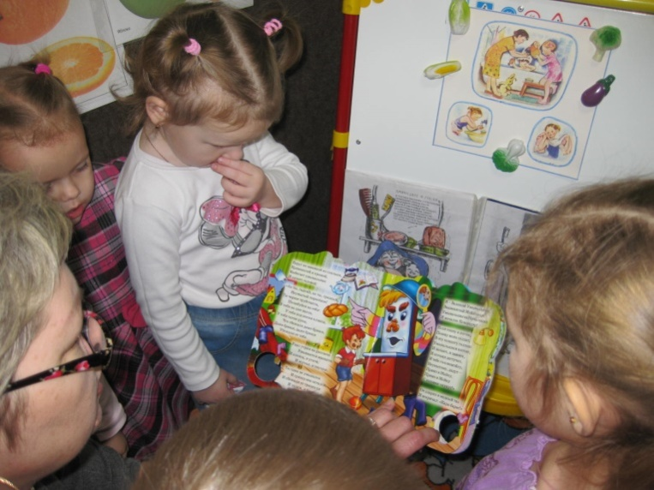
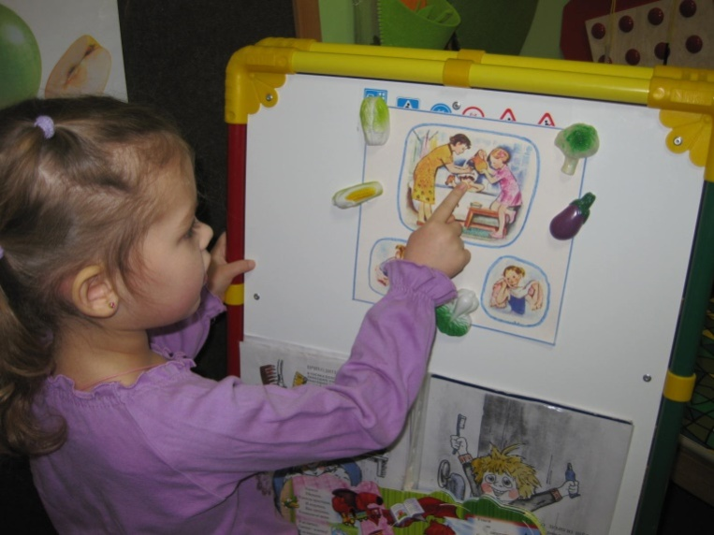
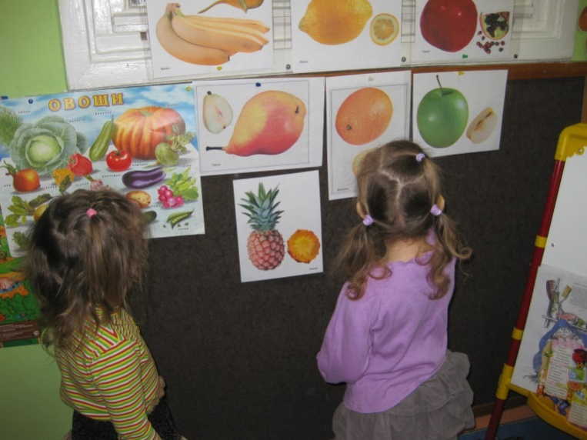
Рисование, лепка овощей Рассматривание экциклопедий Беседы с детьми о здоровье

Slide 11
7. Создание буклетов: «Мелкая матрешка» «Особенности питания дошкольников» «Не бойтесь закалять ребенка» Цель: Информация и полезные советы для родителей о пользе ЗОЖ. 8. Круглый стол: «Здоровый образ жизни в семье» Цель: Обмен опытом родителей по сохранению и укреплению здоровья своих детей. Дети 1.1 НОД «Физическое развитие», «Здоровье». «Физкультурные занятия» «Утренняя гимнастика» «Пальчиковая гимнастика» «Дыхательная гимнастика» «Гимнастика пробуждения» «Подвижные игры» Цель: Развивать, укреплять группы мышц, а так же профилактика простудных заболеваний. 12. Дидактические игры: «Домик настроения» «Мы и наши эмоции». Цель: Объяснить детям, что наше настроение влияет на наше самочувствие. 13. Рассматривание серии картин: «Чувства, Эмоции» «Доброта тоже здоровье».

Slide 12
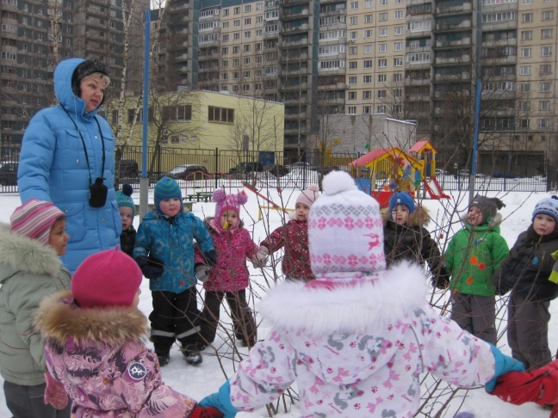
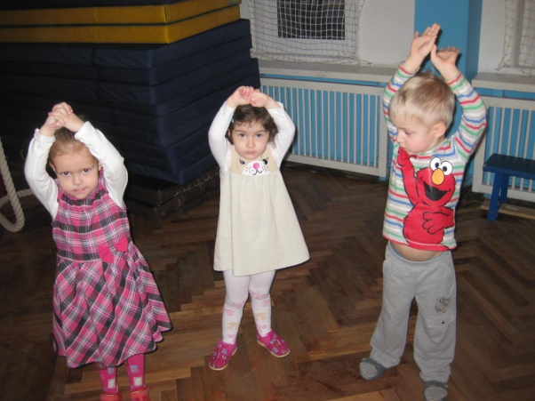
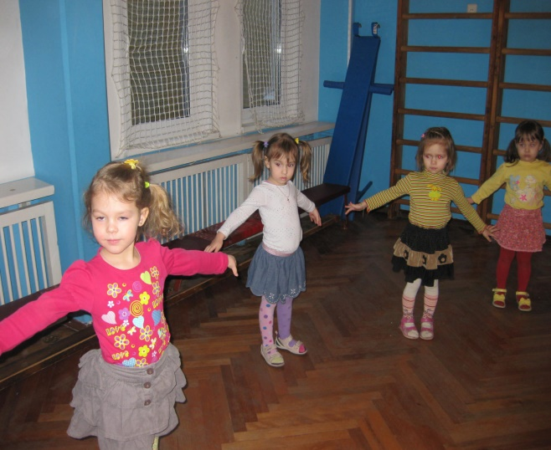
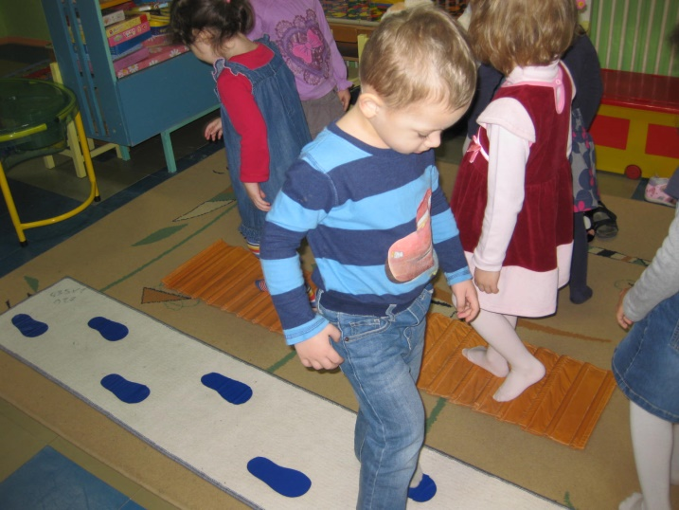
Утренняя гимнастика, физкультура, малоподвижные игры подвижные игры на воздухе

Slide 13
3 Этап – Заключительный
1.Дети получили первоначальные представления о своем организме и правилах сохранения своего здоровья.
2. У детей возник интерес и потребность к физическим упражнениям, как к средству оздоровления.
3. Дети получили первоначальные знания того, что настроение человека (эмоциональное состояние) влияет на физическое здоровье.
4. Повысился интерес родителей в физическом развитии и оздоровлении детей.

Slide 14
Консультирование родителей по вопросам ЗОЖ Памятки, буклеты, папки-передвижки для родителей по вопросам ЗОЖ

Slide 15
Список использованной литературы: 1. Комплексная программа оздоровительной работы ДОУ « Здоровый малыш» г Ростов-на-Дону 2005 год, издательство РГПУ 2005 год. 2. Дошкольное воспитание 6, 2002 год. «Упражнение для оздоровления детей» 3. Никулин Г.В «Охраняем и развиваем зрение» Детство- Пресс 2002 год. 4. Кудрявцев В.Т, Егоров Б.Б « Развивающая педагогика оздоровления» Линка-Пресс 2002 год. 5. Алямовская В.Г « Как воспитывать здорового ребенка» Москва 1993 год. 6. Пужаева Е.З, Соколова И.Ю « Здоровьесберегающие технологии в образовательно-воспитательном процессе» Москва, Ставрополь 2001 год. 7. Маргунова О.Н « Физкультурно –оздоровительная работа в ДОУ» Воронеж ТЦ « Учитель» 2005 год. 8. Шорыгина Т.А «Беседы о здоровье» Москва 2004 год. 9. Береснева З.И «Здоровый малыш» «Программа оздоровления детей в ДОУ» Москва 2003 год.

Slide 16
СПАСИБО
ЗА ВНИМАНИЕ

